Slide 1
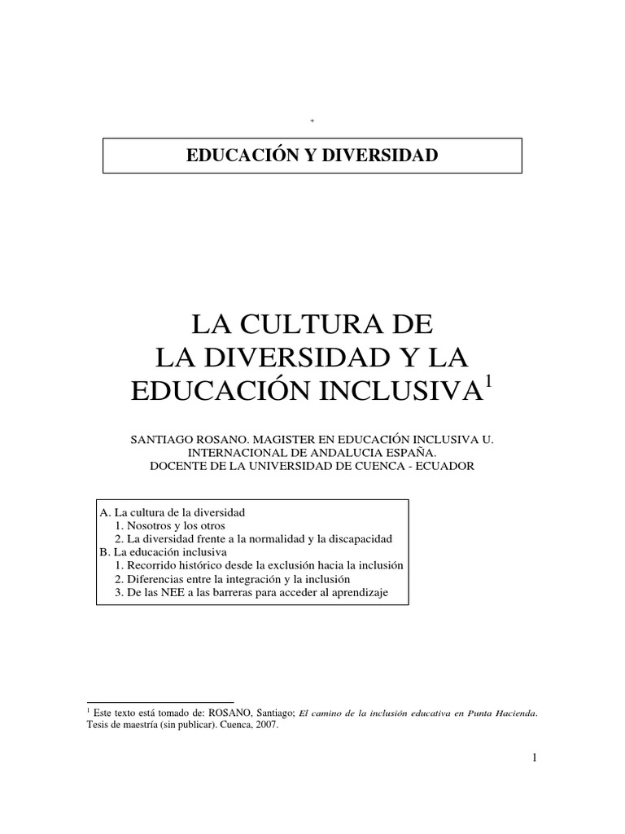
Escuela normal de educación PREESCOLAR
La cultura de la diversidad y la educación inclusiva
Rosano, S. (2007)
Alumnas: Cynthia Guadalupe Alemán Santiago y Viridiana Otero Lovaton

Slide 2
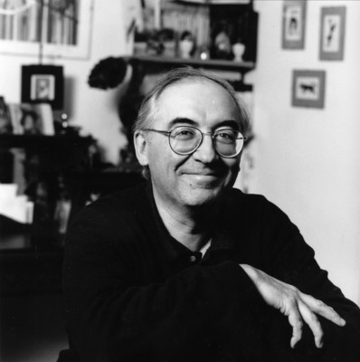
LA CULTURA DE LA DIVERSIDAD
“Las diferentes formas de consumo educativo llevan a cabo de manera descentralizada y ‘flexible’ una reproducción de las desigualdades sociales según nuevas lógicas que apenas tienen nada que ver con la ‘escuela única’. El nuevo modelo de escuela funciona con la ‘diversidad’ y la ‘diferenciación’, en función de los públicos y las ‘demandas”
(LAVAL, 2004: 27).

Slide 3
Laval tiene razón, las madres y padres son vistos como consumidores y, por lo tanto, buscadores de la ‘mejor’ opción para la educación de su hija o hijo en el mercado escolar; así está funcionando la oferta educativa privada.

Slide 4
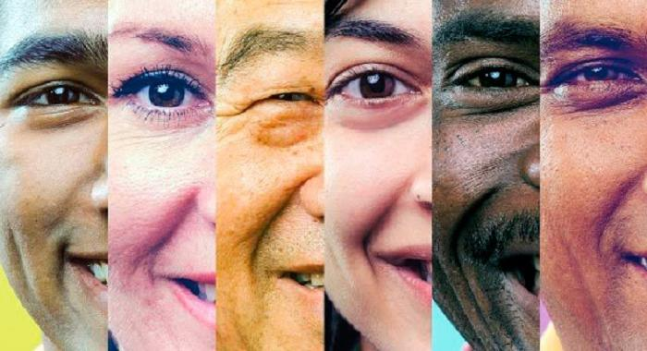
Vamos a referirnos al término de diversidad como una cualidad propia de la vida, “no existe cosa más natural que la diversidad. La diferencia es lo normal.” (LÓPEZ MELERO, 2004: 50).
Una diversidad que no es desigualdad, sino respeto

Slide 5
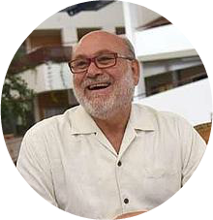
“Una cultura de la diversidad que no consiste en que las culturas minoritarias se han de someter (‘integrar’) a las condiciones que le imponga la cultura hegemónica, sino justamente lo contrario”.
(LÓPEZ MELERO, 2000: 46).

Slide 6
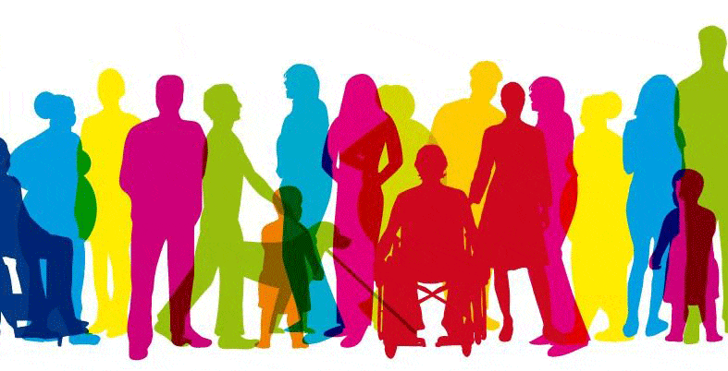
NOSOTROS Y LOS OTROS
La diversidad que caracteriza a la sociedad y, por consiguiente, al sistema educativo corresponden a varios factores:
“la lengua,
la cultura,
la religión,
el género,
la preferencia sexual,
el estado socioeconómico,
el marco geográfico” (ARNAIZ, 2003: 171),
la capacidad física,
psíquica,
o sensorial,
la situación afectiva, etc.

Slide 7
“Las otras”
Cuando hablamos de las diferencias, de la diversidad, de la discapacidad,… incluso de la educación inclusiva; demasiadas veces nos referimos a las personas discapacitadas como ‘las otras’.

Slide 8
Y lo hacemos también quienes ideológicamente queremos avanzar hacia una sociedad incluyente.

Slide 9
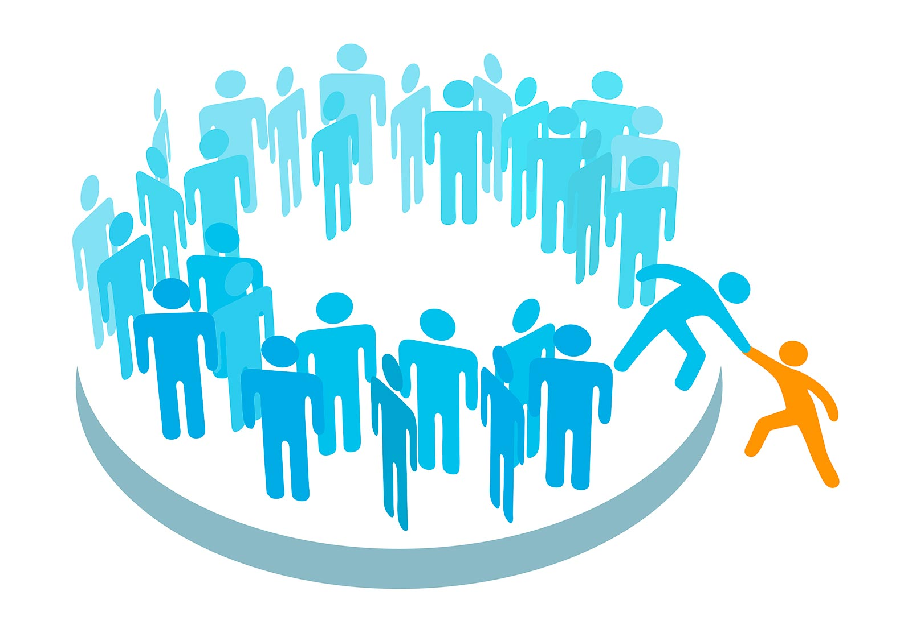
“Integración : ‘el proceso de incorporar física y socialmente dentro de la sociedad a las personas que están segregadas y aisladas de nosotros. Significa ser un miembro activo de la comunidad, viviendo donde otros viven, viviendo como los demás teniendo los mismos privilegios y derechos que los ciudadanos no deficientes’ (De Lorenzo, 1985: 1).

Slide 10
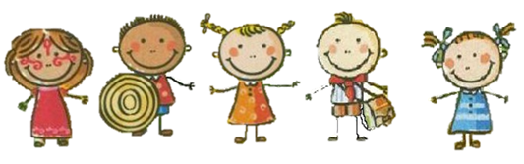
Integración educativa: El proceso de incorporar física y socialmente dentro de la escuela regular a los estudiantes que se encuentran segregados y aislados del resto; de manera que participen activamente en la escuela, aprendiendo juntos.

Slide 11
‘Nosotros’, los no discapacitados, los que estamos dentro, les hacemos el favor a lo otros, los discapacitados, los que están afuera, de meterlos dentro de nuestro sistema; por lo tanto nosotros somos los sujetos, ‘los que hacemos’, y los otros son los objetos, ‘los hechos’

Slide 12
¡Falso!

Slide 13
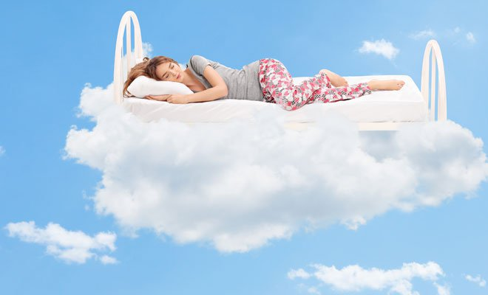
soñar otra sociedad, de pensar otras relaciones, de construir otra escuela

Slide 15
DIVERSIDAD FRENTE A NORMALIDAD Y DISCAPACIDAD
Estamos demasiado acostumbradas y acostumbrados a vivir desde los parámetros de la ‘normalidad’
La sociedad necesita clasificar , ubicar a cada uno ‘en su lugar’
¿por qué ese afán por encasillar?

Slide 16
La respuesta es sencilla: porque hay que seguir manteniendo los privilegios de unos sobre otros.
“Ciudadanos’ –les diremos, siguiendo con el cuento–, ‘sois todos hermanos, si bien Dios os ha dado formas diferentes. Algunos de vosotros tenéis la capacidad de mandar, y en su composición ha puesto oro; por eso son los que más honra merecen; a otros los ha hecho de plata, para que sean ayudantes; a otros aún, que deben ser labradores y artesanos, los ha hecho de bronce y de hierro; y conviene que, en general, cada especie se conserve en los hijos… Un oráculo dice que cuando la custodia del Estado esté en manos de un hombre de bronce o de hierro, eso significará su destrucción’. Este es el cuento, ¿Hay alguna posibilidad de hacer que nuestros ciudadanos se lo crean?”. (GOULD, 2004: 41)

Slide 17
Yo me pregunto, qué término utilizar que no sea excluyente, para referirme a las personas cuyas diferencias la sociedad, en la que me incluyo, suele catalogar de minusválidas, deficientes y en el mejor de los casos especiales o discapacitadas.

Slide 18
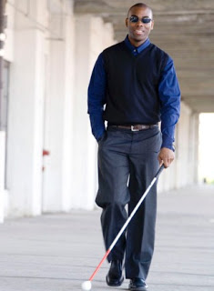
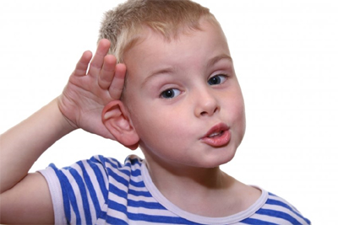
¿por qué a una persona que no ve le llamamos ciega o discapacitada visual y no le decimos superdotada auditiva o superdotada táctil, teniendo en cuenta que tiene estos sentidos desarrollados muy por encima de lo común?
¿Por que a una persona que no oye le llamamos sorda o discapacitada auditiva y no le decimos talentosa para las lenguas, pues puede manejar la oral y la de signos?

Slide 19
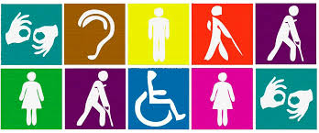
En el caso de tener que hacerlo, el concepto de discapacidad, propongo manejarlo algo así como la dificultad para realizar alguna función, cognitiva, física –sensorial o motora– o afectiva, en una situación determinada

Slide 20
Así pues, es la sociedad la que establece los conceptos de normalidad y de discapacidad, en función de unos valores determinados, que están en concordancia con las exigencias del mercado: producción, competitividad, inmediatez…

Slide 21
“La exclusión se normaliza y, así, se naturaliza. Desaparece como ‘problema’ y se vuelve sólo un ‘dato’, que, en su trivialidad, nos acostumbra a su presencia y nos produce una indignación tan efímera como lo es el recuerdo de la estadística que informa del porcentaje de individuos que viven por debajo de la ‘línea de pobreza” (GENTILI, 2001: 25).

Slide 22
“Sea cual sea el discurso de la normalidad que revisemos subyace a todos esos discursos la consideración de un ideal homogéneo. La normalidad se convierte así en un concepto alienador, que niega identidades, que penaliza determinados desarrollos”
(PARRILLA, 2006: 122).

Slide 23
La primera exclusión:
La negación del derecho a la educación.
Los grupos culturales minoritarios.
Las mujeres y las personas con alguna discapacidad.
Escolarización pero en escuelas separadas, diferentes según grupos.
La segunda segregación:

Slide 24
La tercera:
De integración, se produce entorno a los años 70, representa un avance reconociendo el derecho a incorporarse a la escolaridad ordinaria.
La de inclusión, tiene dos elementos clave que sustentan su surgimiento:
1.- reconocimient6o de la educación como un derecho.
2.- reconocimiento a la diversidad como un valor.
Cuarta fase:

Slide 25
La educación en la cultura de la diversidad tiene tareas tan concretas y tan simples, como que aprendamos que la escuela tiene que educar para la vida, y en la vida

Slide 26
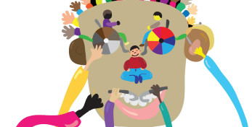
DIFERENCIAS ENTRE LA INTEGRACIÓN Y LA INCLUSIÓN

Slide 27
DE LAS NECESIDADES EDUCATIVAS ESPECIALES A LAS BARRERAS PARA ACCEDER AL APRENDIZAJE

